Slide 1
毕业论文写作过程中
文献资料的查找与利用
主讲人：杜少霞
2014年4月9日

Slide 2
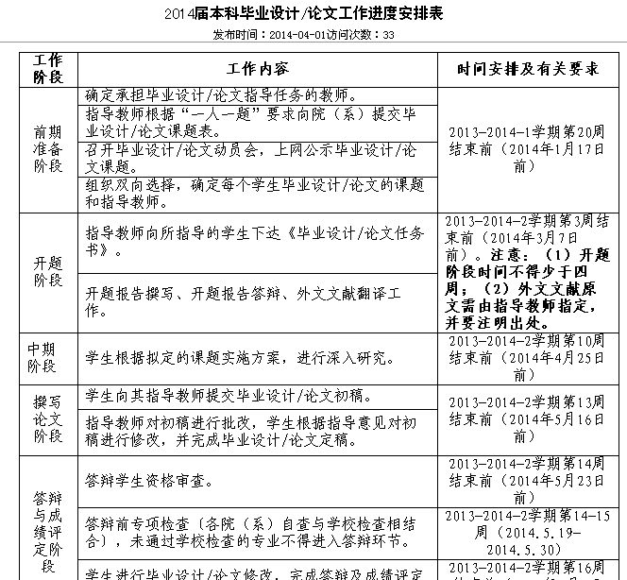
2014届本科毕业设计/论文工作进度安排表

Slide 3
提纲
1
毕业论文概述
2
如何全面收集和利用文献资源
3
学位论文写作中的文献检索示例
3

Slide 4
毕业论文概述
涵义
特征
高等院校应届毕业生独立完成的一篇总结性的学术论文，是大学生综合运用所学的基本理论与专业知识，并加以融会贯通和学以致用的具体体现。
学术性
理论性
科学性
创新性
规范性
详尽性

Slide 5
毕业论文概述
类型
依据论文的目的与性质可大致分为理论型研究论文和应用型研究论文
依据所申请学位可分为学士学位论文、硕士学位论文和博士学士论文

Slide 6
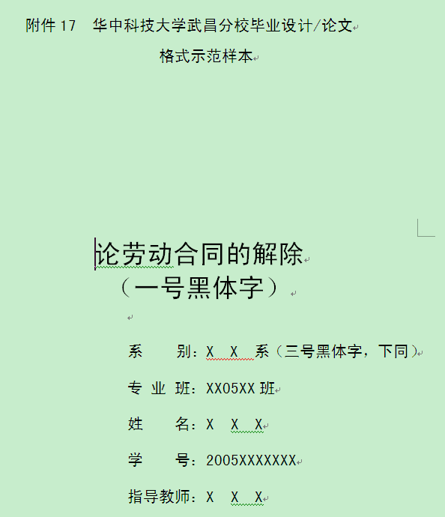
毕业论文概述
毕业论文的整体结构格式
毕业设计（论文）的文件资料要求格式一致、内容完整，应采用统一的毕业设计（论文）封面及相关表格。
封面：中文题名
题名是以最恰当、最简明的词语反映报告、论文中最重要的特定的逻辑组合。

Slide 7
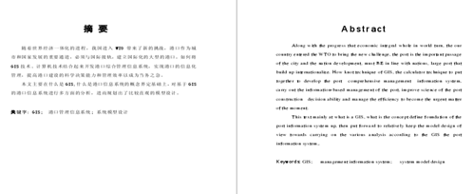
毕业论文概述
毕业论文的整体结构格式
中英文摘要、关键词
摘要是反映论文核心内容和全面信息的独立性短文，是该论文最准确、最简单、最全面、最迅速的独立性报道。
摘要四要素：目的、方法、结果、结论
关键词首选能揭示论文的核心思想与主题内容的词语
其次是论文中其他主要研究的事物的名称或研究方法等。

Slide 8
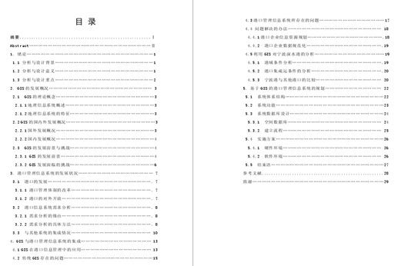
毕业论文概述
毕业论文的整体结构格式
目录

Slide 9
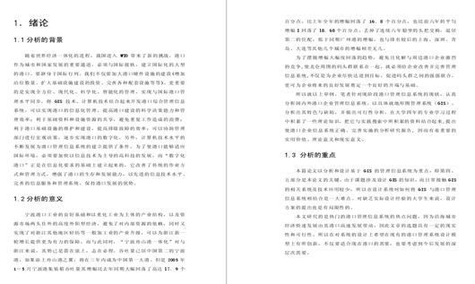
毕业论文概述
毕业论文的整体结构格式
主体（引言/绪论、正文、结论、致谢、参考文献）
引言是论文的开场白、回顾前人的工作、概述写作的原因、阐明写作新意、与文内其他章节内容相呼应

Slide 10
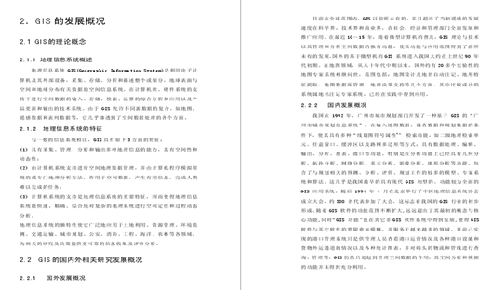
毕业论文概述
毕业论文的整体结构格式
主体（引言/绪论、正文、结论、致谢、参考文献）
正文是论文的核心

Slide 11
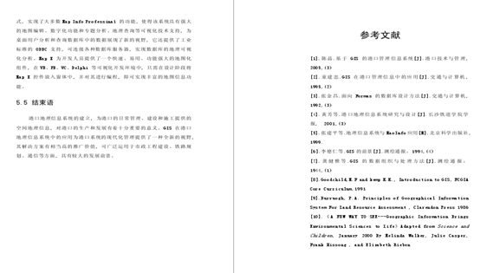
毕业论文概述
毕业论文的整体结构格式
主体（引言/绪论、正文、结论、致谢、参考文献）
参考文献反映作者的治学态度、反映作者的工作起点、论文主题的历史渊源与研究进程
参考文献数量要求
结论（论文）是全文的总结。要准确、完整、明确、精练表格

Slide 12
毕业论文概述
毕业论文的整体结构格式
主体（引言/绪论、正文、结论、致谢、参考文献）
参考文献反映作者的治学态度、反映作者的工作起点、论文主题的历史渊源与研究进程
参考文献数量要求
结论（论文）是全文的总结。要准确、完整、明确、精练表格

Slide 13
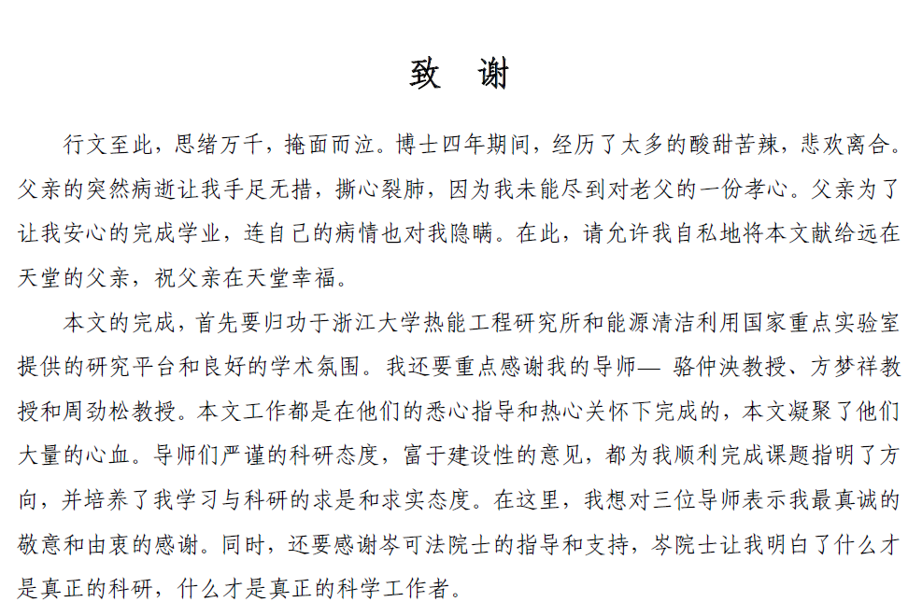
毕业论文概述
致谢

Slide 14
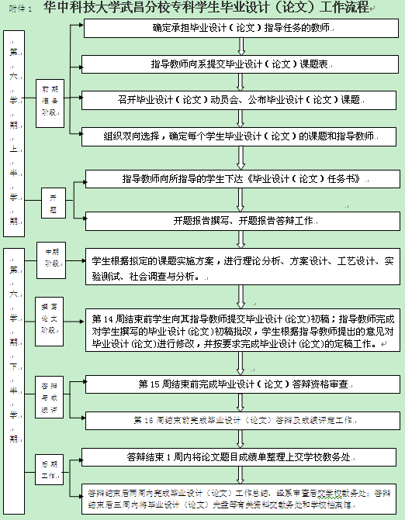
毕业论文概述
华中科技大学武昌分校专科学生毕业设计（论文）工作流程

Slide 15
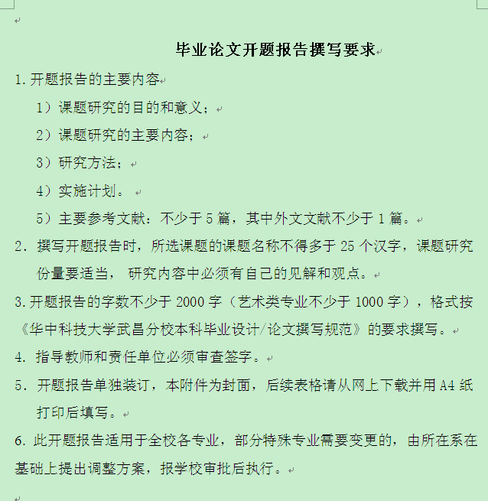
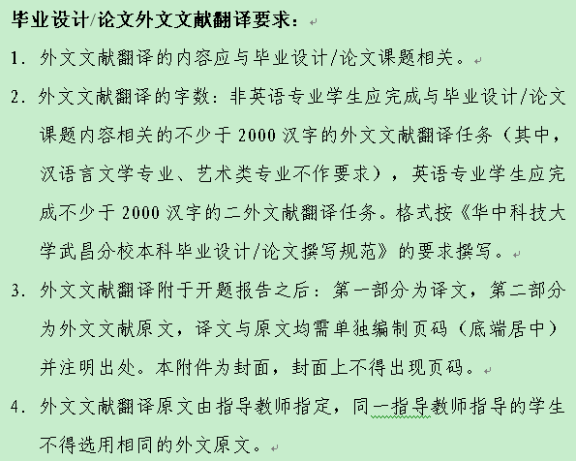
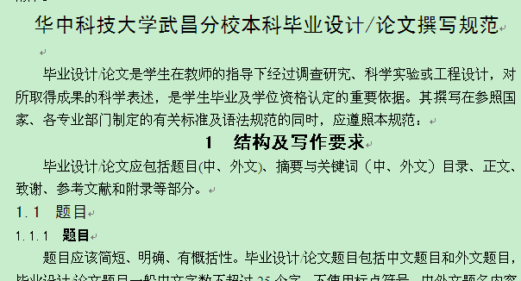
毕业论文概述
《华中科技大学武昌分校本科毕业设计/论文撰写规范》解读
《管理办法》及附件

Slide 16
提纲
1
毕业论文概述
2
如何全面收集和利用文献资源
3
学位论文写作中的文献检索示例
16

Slide 17
2. 如何全面收集和利用文献资源
2.1 文献资源类型
2.2 文献检索步骤
2.3 文献检索技术
2.4 文献检索常用方法

Slide 18
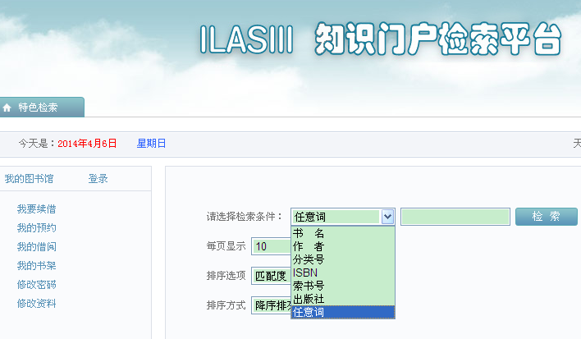
2. 如何全面收集和利用文献资源
2.1 文献资源类型
馆藏纸质资源

Slide 19
2. 如何全面收集和利用文献资源
2.1 文献资源类型
馆藏数字资源

Slide 20
2. 如何全面收集和利用文献资源
2.1 文献资源类型
开放获取的学术资源：把同行评议过的科学论文或学术文献放到互联网上。用户可以免费获得。是网络上重要的共享学术信息资源的一种模式。

Slide 21
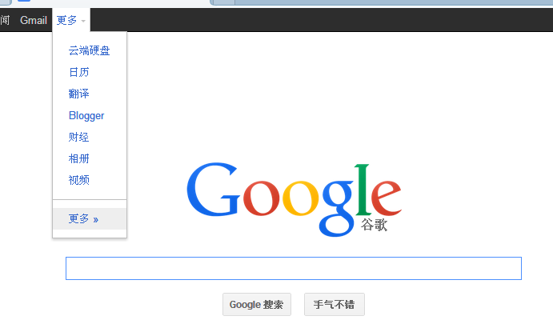
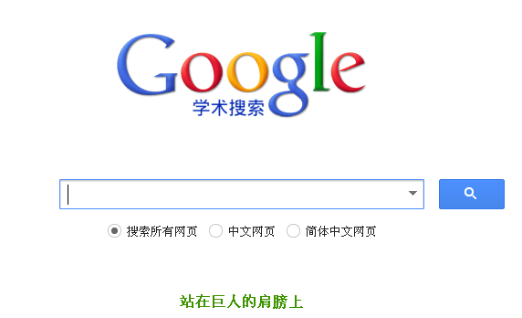
2. 如何全面收集和利用文献资源
2.1 文献资源类型
Google学术搜索

Slide 22
2. 如何全面收集和利用文献资源
2.2 文献检索步骤
选择相关信息源
构造检索式
调整检索策略
课题分析

Slide 23
2. 如何全面收集和利用文献资源
2.2 文献检索步骤
课题分析
课题分析主要弄清楚以下几个方面：
（1）明确检索目的
（2）明确课题的主题或主要内容
（3）课题涉及的学科范围
（4）所需信息的数量、语种、年代范围、类型等具体指标。
课题分析的结果是要明晰检索的主题内容，提取主题概念，确定中文和英文检索词，同时注意挖掘隐含的主题概念，将表达同一概念的同义词一一列出，并确定主题词之间的逻辑关系。
难点：如何构造英文检索词（关键词）
策略：利用专业英汉词典、利用中文学位论文或期刊论文中的英文关键词

Slide 24
2. 如何全面收集和利用文献资源
2.2 文献检索步骤
课题分析
关键词确定：
（1）较定型的名词，多是单词和词组，原形而非缩略语
（2）无检索价值的词语不能作为检索词，如“技术”、“应用”、“观察”、“调查”、“研究”等
（3）未被普遍采用、未被专业公认的缩写词，不能作为检索词

Slide 25
2. 如何全面收集和利用文献资源
2.2 文献检索步骤
选择相关信息资源：知己知彼
主要确定几个方面：
是否所有与检索课题相关的资源都要进行检索
选择哪些学科的信息资源，特别注意跨学科的问题
选择哪些语种的信息资源：中文还是西文或是两者兼顾
信息资源覆盖的年限
信息资源的特点及其针对性如何：要了解已选择的信息资源的查询特点，是否与自己的信息需求相吻合

Slide 26
2. 如何全面收集和利用文献资源
2.2 文献检索步骤
构造检索式，选择检索入口
检索式是用来表达用户检索提问的，由基于检索概念产生的检索词和各种组配算符构成。
检索词可以是一个单元词,表达一个单一概念,也可以是多个词组,表达多个概念。
组配算符通常有布尔逻辑算符、截词符（通配符）、位置算符等。
拟好检索式后，就要选择检索点，即选择检索途径或检索入口，也叫检索字段。

Slide 27
2. 如何全面收集和利用文献资源
2.2 文献检索步骤
构造检索式，选择检索入口
常用的检索入口如题名、著者、主题词、关键词、引文、文摘、全文、出版年、ISSN 、ISBN 、分类号等等。

Slide 28
2. 如何全面收集和利用文献资源
2.2 文献检索步骤
构造检索式，选择检索入口
检索式是用来表达用户检索提问的，由基于检索概念产生的检索词和各种组配算符构成。
检索词可以是一个单元词,表达一个单一概念,也可以是多个词组,表达多个概念。
组配算符通常有布尔逻辑算符、截词符（通配符）、位置算符等。
拟好检索式后，就要选择检索点，即选择检索途径或检索入口，也叫检索字段。常用的检索入口如题名、著者、主题词、关键词、引文、文摘、全文、出版年、ISSN 、ISBN 、分类号等等。

Slide 29
2. 如何全面收集和利用文献资源
2.2 文献检索步骤
调整检索策略
对检索结果数量比较少的，可以进行扩检，如：进行同义词、同义的相关词、缩写、全称等查询；利用系统的助检功能；利用论文的参考文献等扩展检索。
对检索结果过多的，可以缩检，如：选用细分的次主题，选用更专指的语词，指定字段检索等提高查准率。
“检索就是不断试错的过程。”

Slide 30
2. 如何全面收集和利用文献资源
2.2 文献检索步骤
调整检索策略
对检索结果数量比较少的，可以进行扩检，如：进行同义词、同义的相关词、缩写、全称等查询；利用系统的助检功能；利用论文的参考文献等扩展检索。
对检索结果过多的，可以缩检，如：选用细分的次主题，选用更专指的语词，指定字段检索等提高查准率。
“检索就是不断试错的过程。”

Slide 31
2. 如何全面收集和利用文献资源
2.3 文献检索技术
检索原理
检索是用户根据自己的信息需求，利用检索系统，查找特定信息的过程。
检索的实质即“匹配运算”
用户提问
数据库
匹配运算
命中结果

Slide 32
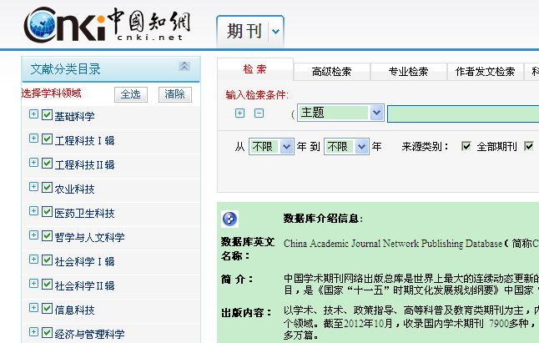
2. 如何全面收集和利用文献资源
2.3 文献检索技术
检索系统的功能：浏览、简单检索 、二次检索、高级检索
浏览即由系统提供一个树状结构的概念等级体系，用户可以沿着这棵树进入不同的分支，到达叶子节点，并在节点看到检索结果列表。
最常见的浏览体系是在电子期刊、电子图书的检索中，先按照分类类目浏览刊名或书名。

Slide 33
2. 如何全面收集和利用文献资源
2.3 文献检索技术
检索系统的功能：浏览、简单检索 、二次检索、高级检索
又叫基本检索、快速检索，即为用户提供一个简单的检索界面，帮助非专业或初入门的用户方便地提交检索式。
页面上通常只有一个检索框，不提供或提供很少的检索入口，不使用或很少使用组配算符

Slide 34
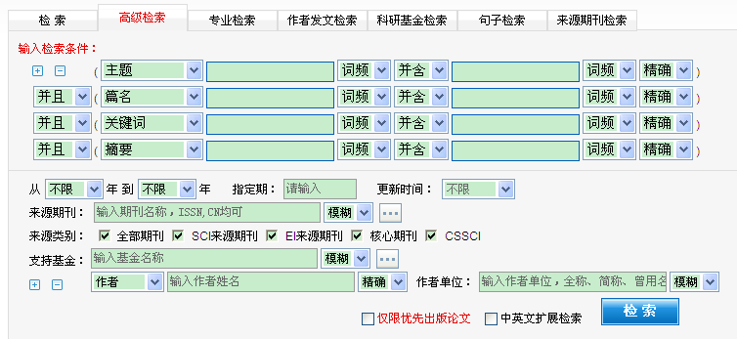
2. 如何全面收集和利用文献资源
2.3 文献检索技术
检索系统的功能：浏览、简单检索 、二次检索、高级检索
二次检索，在检索结果内进一步检索，使结果更精练、准确。
高级检索又叫复杂检索，提供比较复杂的检索界面，可以构建比较细致的检索式。

Slide 35
2. 如何全面收集和利用文献资源
2.3 文献检索技术
（1）布尔逻辑检索
（2）截词检索
（3）精确检索（短语检索）
（4）模糊检索
（5）字段限制检索
……

Slide 36
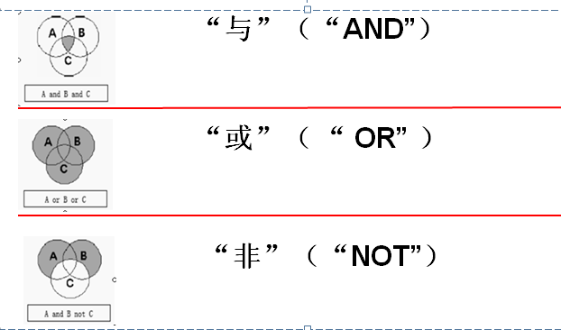
2. 如何全面收集和利用文献资源
2.3 文献检索技术
布尔逻辑检索

Slide 37
2. 如何全面收集和利用文献资源
2.3 文献检索技术
“布尔逻辑检索”示例

Slide 38
2. 如何全面收集和利用文献资源
2.3 文献检索技术
截词检索
截词检索—— 预防漏检，提高查全率
截 词 符—— 常用的有“?”、“*”等。
1）有限截词：即一个截词符只代表一个字符。
如：Book? → Book OR Books……
朱秀？→朱秀林or朱秀青or朱秀云……
2）无限截词：一个截词符可代表多个字符。
如：Book*→Book OR Books OR Booking OR
Booked……
3）中间截词：截断的位置在中间
如：defen*e →defence OR defense；
organi?ation →organization、organisation

Slide 39
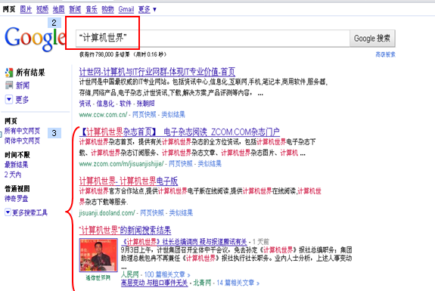
2. 如何全面收集和利用文献资源
2.3 文献检索技术
短语检索——精确检索
使用符号：双引号“”。如“foreign trade”、“计算机世界”、“数字图书馆”
短语检索: 命中记录包含与所输入的检索词完全一致的词组或短语。

Slide 40
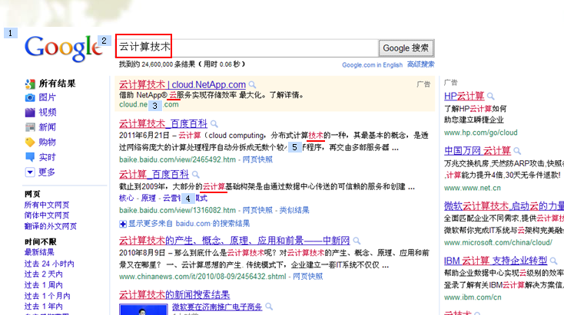
2. 如何全面收集和利用文献资源
2.3 文献检索技术
模糊检索——概念检索

Slide 41
2. 如何全面收集和利用文献资源
2.3 文献检索技术
字段限制检索
组成数据库的最小单位是记录，记录中的每一个著录事项为字段。
常用中英文检索字段
(1) 题名，TI —Title
(2) 文摘，AB —Abstract
(3) 主题词，SU — Subject
(4) 关键词，KW — Keyword
(5) 著者，AU — Author (6) 刊名，JN — Journal Name (7) 语种，LA— Language

Slide 42
2. 如何全面收集和利用文献资源
2.3 文献检索技术
计算机检索技术
（1）布尔逻辑检索
（2）截词检索
（3）精确检索（短语检索）
（4）模糊检索
（5）字段限制检索
……

Slide 43
2. 如何全面收集和利用文献资源
2.4 文献检索常用方法
常用法
包括顺查法、逆查法和抽查法。
a.顺查法— 按照时间由远及近的顺序逐年检索，适用于较
大课题的文献检索，能收集到某一课题的系统
文献。
b.倒查法— 按照时间由近及远的顺序逐年检索，重点放
在近期文献上，使用这种方法可以最快地获得
最新资料。
c.抽查法— 针对课题处于兴旺发展的若干年，选择有关该
项目的文献信息最可能出现或最多出现的时间
段进行重点检索的方法。

Slide 44
2. 如何全面收集和利用文献资源
2.4 文献检索常用方法
追溯法
追溯法— 利用“引文”追踪某课题或某项研究的发展线索，像滚雪球
一样，依据文献间的引用关系，获得越来越多的相关文献。
a.参考文献法— 利用已有文献后面附的参考文献来追溯检索。
（引用别人）
b.引证文献法— 利用此篇文献被引用的情况获取更多文献的方法。
（被别人引）
参考文献：反映研究的背景、历史
对课题/学科发展的作用
引证文献：反映后续发展、最新研究

Slide 45
2. 如何全面收集和利用文献资源
2.4 文献检索常用方法
循环法
追溯法+常用法

Slide 46
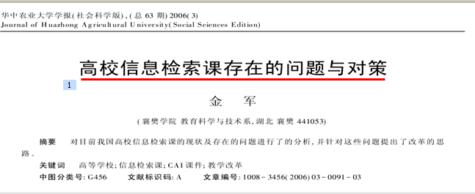
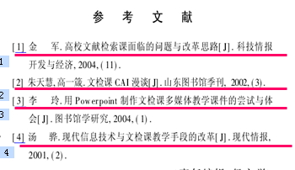
2. 如何全面收集和利用文献资源
2.4 文献检索常用方法
追溯法示例

Slide 47
提纲
1
毕业论文概述
2
如何全面收集和利用文献资源
3
学位论文写作中的文献检索示例
47

Slide 48
3. 学位论文写作中的文献检索示例
论文题目：武汉电缆集团商业街工程招标书编制

Slide 49
3. 学位论文写作中的文献检索示例
3.1 课题分析
该选题的主要关键词包括：
招标书 编制 工程

Slide 50
3. 学位论文写作中的文献检索示例
3.2 选择相关信息源
纸质图书：利用OPAC查纸质图书（专著），以“招标书 编制工程”作为检索词，选择“书名”作为检索入口，检索出3本相关图书；
电子图书：读秀
（注意：图书的系统性，完整性，概述性特点决定了图书篇名中可能没有专指该课题，但是可能章节中有论述，所以检索词可以选择上位类的词语：如招标书 编制 工程等）
中外文电子期刊：中文CNKI、维普；外文EBSCO
学位论文数据库：万方学位论文；CNKI博硕士论文库
Google学术搜索
中国科技论文在线

Slide 51
3. 学位论文写作中的文献检索示例
3.3 构造检索式，实施检索
检索式：招标书AND编制AND工程；招标书AND工程；招标书AND编制；
对应的英文检索式Engineering and Bidding documents；（英文关键词的形成小技巧：利用中文关键词构成的检索式在中文数据库中进行检索，会得到一批中文期刊论文，每一篇期刊论文都会有和中文关键词对应的英文关键词，这些英文关键词可加以借鉴。）

Slide 52
3. 学位论文写作中的文献检索示例
3.3 调整检索策略
关键词“招标书”调整为“招标文件”，对应的英文检索式为Engineering and Tender documents；增加了一些新的检索结果。

Slide 53
3. 学位论文写作中的文献检索示例
3.3 检索结果的处理
“存盘”：题录信息
利用参考文献，追溯法，可以查找到更多的相关文献
借鉴相关论文的英文关键词
借鉴相关论文的关键词，扩展你的课题分析

Slide 54
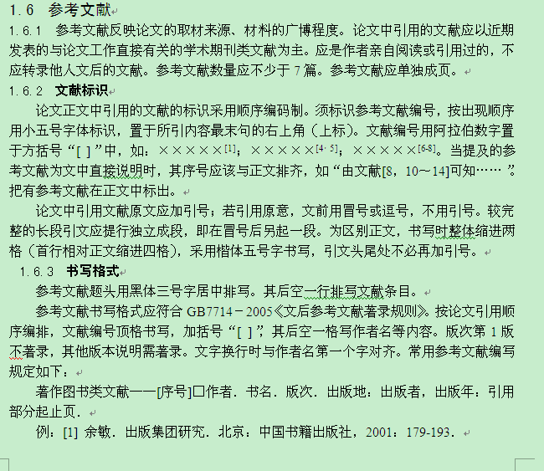
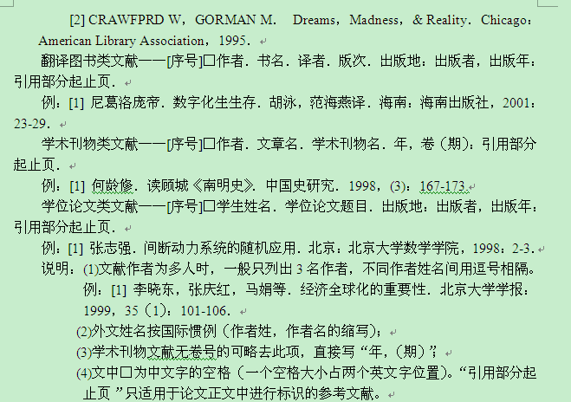
3. 学位论文写作中的文献检索示例
3.3 参考文献著录格式

Slide 55
谢 谢！

